Slide 1
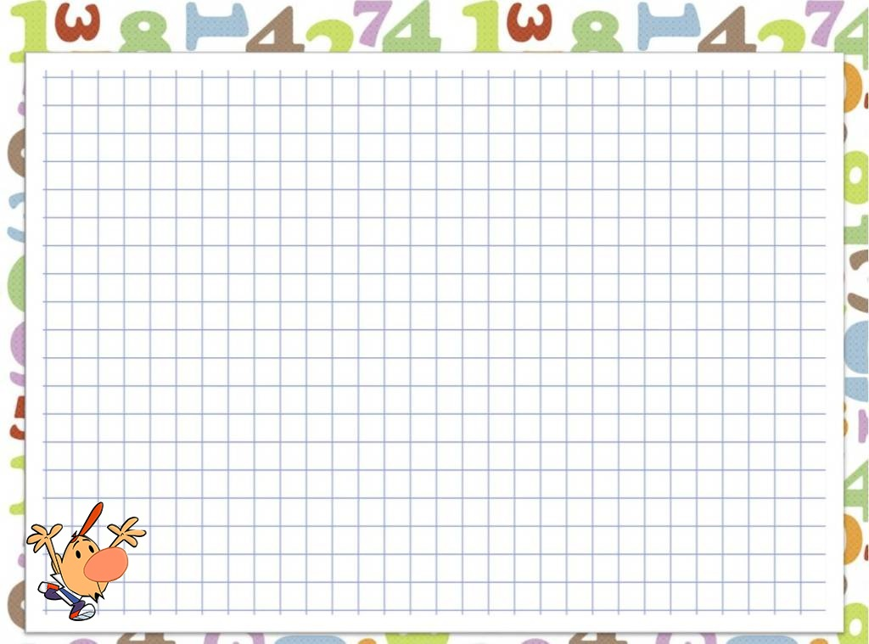
МОУ «Спаспорубская СОШ»
Математика –
царица всех наук
Составила учитель начальных классов
Старцева Марина Витальевна
ОС «Школа 2100»
3 класс 2013 – 2014 уч.г.

Slide 3
18
28
38
48
58
ч | и | с | л | а

Slide 4
Раздел математики, изучающий числа и действия над ними называется арифметикой, а действия арифметическими.

Slide 5
Арифметические действия
над числами
Цель :
совершенствовать навыки вычислений

Slide 6
22.10.13 г.
Классная работа.

Slide 7
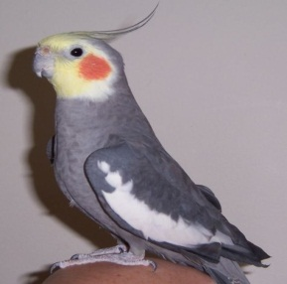
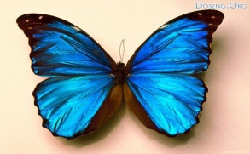
№ | ЗАДАЧИ | ОТВЕТЫ
 | В клетке с птицами 48 взрослых попугайчиков, а птенцов в 3 раза меньше. Сколько в клетке птенцов? | 7 | 12 | 16
 | Маленькая мышка, живущая под корнями деревьев, делает запасы на зиму. В норке одной мышки было найдено 5 килограммов семян. Сколько килограммов семян перетащат в свои норки 11 мышей? | 55 | 11 | 28
 | В саду Миндо 23 голубых бабочек, а пёстрых в 3 раза больше. Сколько пёстрых бабочек? | 26 | 69 | 8
 | Высота можжевельника 10 метров, а сосны 40 метров. Во сколько раз можжевельник ниже, чем сосна? | 4 | 30 | 10
 | Масса яйца сороки 9 граммов, а фазана 27 граммов. На сколько граммов тяжелее яйцо фазана? | 12 | 30 | 18
16
55
69
4
18

Slide 8
Физминутка

Slide 9
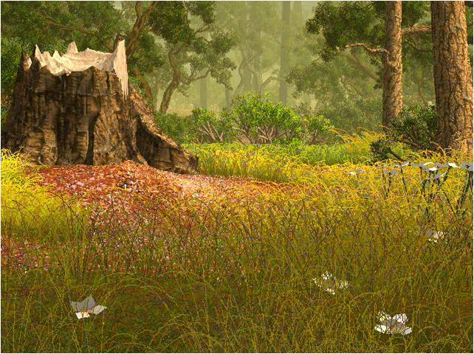
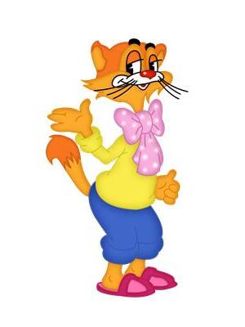
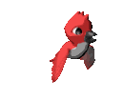
Ребята, берегите зрение!

Slide 10
МАГИЧЕСКИЙ КВАДРАТ

Slide 11
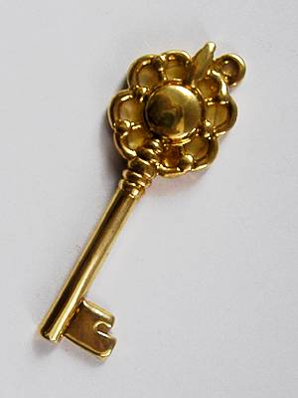
ключ
16
2
8
14
14
24
42
23

Slide 12
ключ
16
2
*
24
8
14
5
9
6
4
7

Slide 13
ключ
6
16
2
24
8
14
*
5
9
10
4
0

Slide 14
ключ
6
16
2
24
8
14
0
*
5
12
10
4
0

Slide 15
ключ
6
16
2
24
8
*
14
0
10
5
12
6
4
0

Slide 16
ключ
6
16
2
24
4
8
*
14
0
10
5
12
6
4
0

Slide 17
ключ
6
16
2
24
4
8
12
14
0
10
Молодцы!

Slide 18
Работа по учебнику
с. 58 № 3

Slide 19
Продолжи высказывания
Я сегодня
запомнил
удивился
повторил
научился

Slide 20
Домашнее задание
с. 58 № 4

Slide 21
Спасибо за урок!

